Slide 1
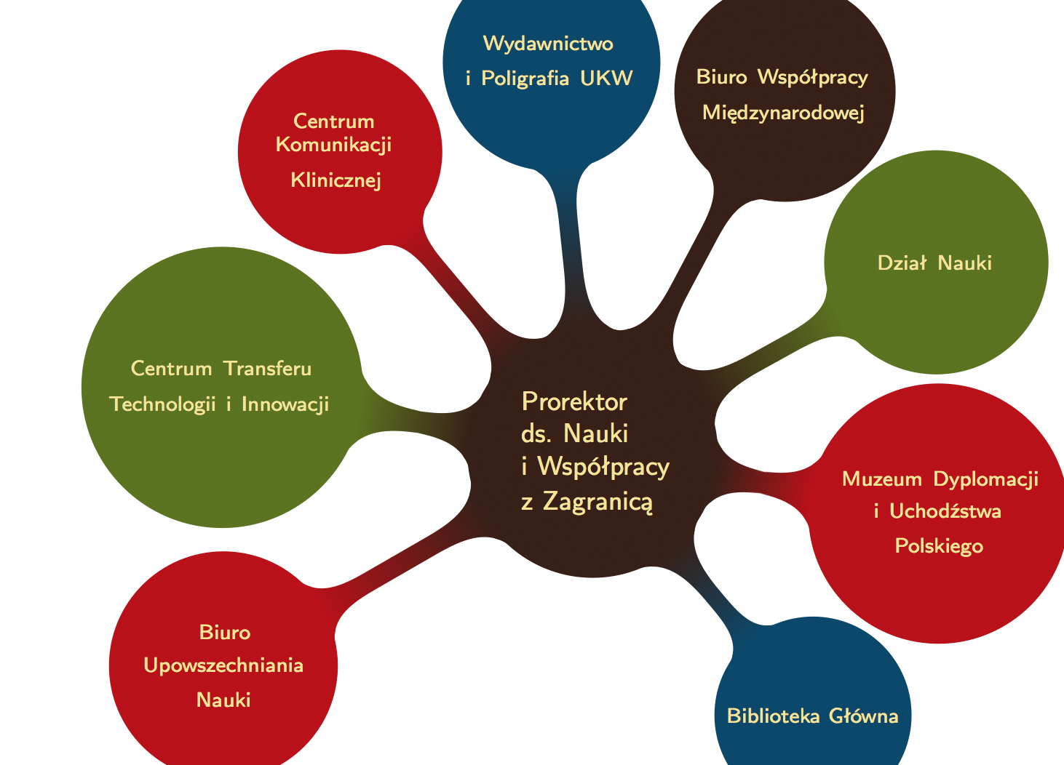


Slide 2
Działalność Prorektora ds. Nauki i Współpracy z Zagranicą w latach 2012-2016
Środki na utrzymanie potencjału badawczego łącznie w latach 2012-2016
łącznie: 9 442 510 zł
Dział Nauki 2 / 34

Slide 3
Działalność Prorektora ds. Nauki i Współpracy z Zagranicą w latach 2012-2016
Dotacje na utrzymanie potencjału badawczego dla wydziałów w latach 2012-2016
łącznie:
9 442 510 zł
Dział Nauki 3 / 34

Slide 4
Działalność Prorektora ds. Nauki i Współpracy z Zagranicą w latach 2012-2016
Środki na utrzymanie potencjału badawczego dla wydziałów łącznie w latach 2012-2016
łącznie: 9 442 510 zł
Dział Nauki 4 / 34

Slide 5
Działalność Prorektora ds. Nauki i Współpracy z Zagranicą w latach 2012-2016
Środki na badania młodych naukowców i doktorantów łącznie w latach 2012-2016
łącznie:
1 123 860 zł
Dział Nauki 5 / 34

Slide 6
Działalność Prorektora ds. Nauki i Współpracy z Zagranicą w latach 2012-2016
Dotacje na badania młodych naukowców i doktorantów dla wydziałów w latach 2012-2016
łącznie:
1 123 860 zł
Dział Nauki 6 / 34

Slide 7
Działalność Prorektora ds. Nauki i Współpracy z Zagranicą w latach 2012-2016
Środki na badania młodych naukowców i doktorantów dla wydziałów łącznie w latach 2012-2016
łącznie:
1 123 860 zł
Dział Nauki 7 / 34

Slide 8
Działalność Prorektora ds. Nauki i Współpracy z Zagranicą w latach 2012-2016
Granty MNiSW, NCN, NCBiR oraz inne środki pozyskane łącznie w latach 2012-2016
łącznie:
17 108 801 zł
Dział Nauki 8 / 34

Slide 9
Działalność Prorektora ds. Nauki i Współpracy z Zagranicą w latach 2012-2016
Granty MNiSW, NCN, NCBiR oraz inne środki pozyskane przez wydziały łącznie w latach 2012-2016
łącznie:
17 108 801 zł
Dział Nauki 9 / 34

Slide 10
Działalność Prorektora ds. Nauki i Współpracy z Zagranicą w latach 2012-2016
Granty MNiSW, NCN, NCBiR oraz inne środki pozyskane w latach 2012-2016
łącznie:
17 108 801 zł
Dział Nauki 10 / 34

Slide 11
Działalność Prorektora ds. Nauki i Współpracy z Zagranicą w latach 2012-2016
Koszty pośrednie naliczone ogółem w latach 2012-2016
łącznie:
4 787 796 zł
Dział Nauki 11 / 34

Slide 12
Działalność Prorektora ds. Nauki i Współpracy z Zagranicą w latach 2012-2016
Koszty pośrednie od grantów MNiSW, NCN i NCBiR i zleceń na badania uzyskanych
w latach 2012-2016
łącznie: 2 662 341 zł
Dział Nauki 12 / 34

Slide 13
Działalność Prorektora ds. Nauki i Współpracy z Zagranicą w latach 2012-2016
Konferencje zorganizowane przez jednostki Uniwersytetu
łącznie: 142
Dział Nauki 13 / 34

Slide 14
Działalność Prorektora ds. Nauki i Współpracy z Zagranicą w latach 2012-2016
Stopnie i tytuły uzyskane przez pracowników UKW w okresie 2012-2015
łącznie: 99
Dział Nauki 14 / 34

Slide 15
Działalność Prorektora ds. Nauki i Współpracy z Zagranicą w latach 2012-2016
Doktoraty – habilitacje – profesury pracowników UKW w okresie 2012-2015
łącznie: 99
Dział Nauki 15 / 34

Slide 16
Działalność Prorektora ds. Nauki i Współpracy z Zagranicą w latach 2012-2016
Koszty przewodów zrealizowanych poza UKW w latach 2012-2015
łącznie:
810 106 zł
Dział Nauki 16 / 34

Slide 17
Działalność Prorektora ds. Nauki i Współpracy z Zagranicą w latach 2012-2016
Koszty przewodów zrealizowanych poza UKW w latach 2012-2015
łącznie:
810 106 zł
Dział Nauki 17 / 34

Slide 18
Działalność Prorektora ds. Nauki i Współpracy z Zagranicą w latach 2012-2016
Koszty przewodów zrealizowanych na UKW w latach 2012-2015
łącznie:
604 582 zł
Dział Nauki 18 / 34

Slide 19
Działalność Prorektora ds. Nauki i Współpracy z Zagranicą w latach 2012-2016
Koszty przewodów zrealizowanych na UKW w latach 2012-2015
łącznie:
604 582 zł
Dział Nauki 19 / 34

Slide 20





Działalność Prorektora ds. Nauki i Współpracy z Zagranicą w latach 2012-2016
Przykłady przedsięwzięć, które uzyskały wsparcie z funduszu Prorektora:
Uniwersytet Kazimierza Wielkiego 20 / 34

Slide 21







Działalność Prorektora ds. Nauki i Współpracy z Zagranicą w latach 2012-2016
PROJEKTY
W latach 2012-2015 (dane bilansowe) przy pomocy Biura Współpracy Międzynarodowej zrealizowano projekty międzynarodowe i krajowe na kwotę:
1 mln 749 733 PLN
w tym koszty pośrednie:
445 042 PLN
21 / 34

Slide 22





Działalność Prorektora ds. Nauki i Współpracy z Zagranicą w latach 2012-2016
MOBILNOŚĆ
W trakcie kadencji 2012-2016 z mobilności w ramach programów Erasmus+ i PO WER i FSS
skorzystało
410 studentów i pracowników UKW
UKW gościło w tym okresie
202 studentów i pracowników
z uczelni partnerskich
22 / 34

Slide 23
Działalność Prorektora ds. Nauki i Współpracy z Zagranicą w latach 2012-2016
MOBILNOŚĆ
W ramach programów wymiany w tym okresie rozdysponowano stypendia na kwotę około:
737. 798 EURO
– tj. 3 mln 095 526 PLN
23 / 34

Slide 24

Działalność Prorektora ds. Nauki i Współpracy z Zagranicą w latach 2012-2016
WYJAZDY ZAGRANICZNE
W latach 2012-2016 pracownicy UKW zrealizowali:
1025 wyjazdów
na konferencje, kwerendy, sympozja, staże, stypendia, badania naukowe, wyjazdy w ramach projektów międzynarodowych
24 / 34

Slide 25

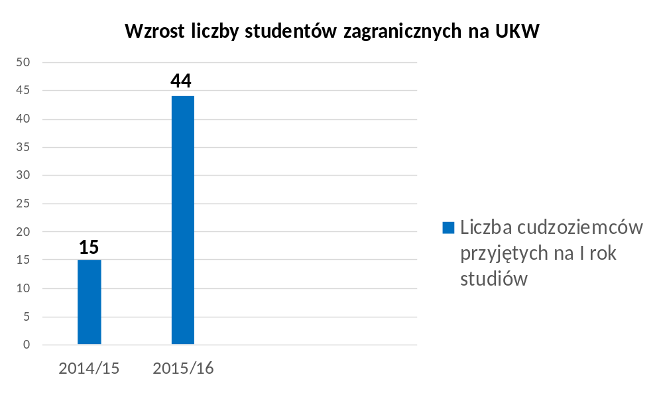

Działalność Prorektora ds. Nauki i Współpracy z Zagranicą w latach 2012-2016
INICJATYWY PROREKTORA I BWM
2014/15 - kampania promocyjna na Ukrainie
25 / 34

Slide 26
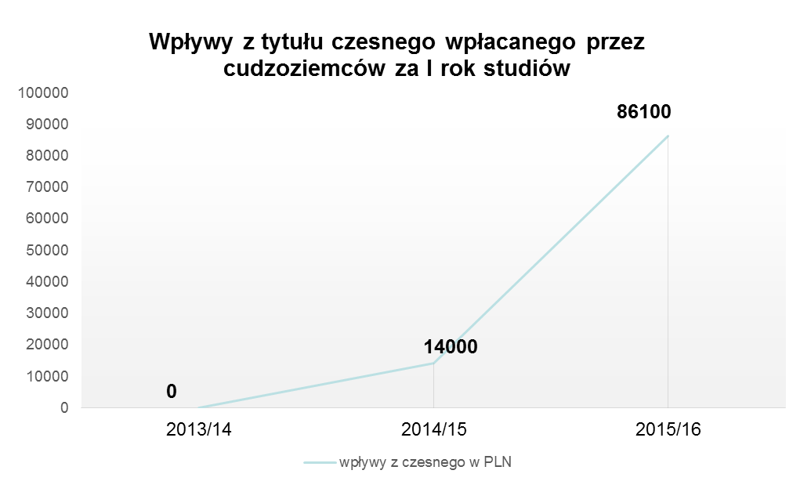
Działalność Prorektora ds. Nauki i Współpracy z Zagranicą w latach 2012-2016
INICJATYWY PROREKTORA I BWM
Kampania promocyjna na Ukrainie
26 / 34

Slide 27





Działalność Prorektora ds. Nauki i Współpracy z Zagranicą w latach 2012-2016
INICJATYWY PROREKTORA I BWM
Integracyjne Dni Studentów Europy
2012-2015 – łączna kwota dotacji – 12 600 PLN
Letni Uniwersytet Dyplomacji
2014 – dotacje od sponsorów na łączną sumę – 23 000 PLN
2015 – dotacje od sponsorów na łączną sumę – 30 500 PLN
27 / 34

Slide 28

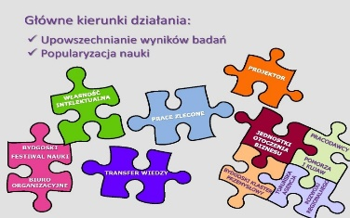
Działalność Prorektora ds. Nauki i Współpracy z Zagranicą w latach 2012-2016
VOUCHER BADAWCZY (2014-2015)
Koordynacja działań jednostek naukowych związanych ze składaniem wniosków oraz przystąpieniem do ich realizacji.
4 vouchery badawcze indywidualne na zainicjowanie współpracy, objęte wsparciem do 40 000 zł,
2 vouchery badawcze indywidualne na kontynuację współpracy, objęte wsparciem
do 80 000 zł,
łączna kwota wsparcia: 320.000 zł
koszty pośrednie: 63 432 zł
Biuro Upowszechniania Nauki 28 / 34

Slide 29

Działalność Prorektora ds. Nauki i Współpracy z Zagranicą w latach 2012-2016
GRANTY ZE ŚRODKÓW POLSKIEJ AGENCJI ROZWOJU PRZEDSIĘBIORCZOŚCI
2013-2014
Koordynacja działań jednostek naukowych związanych ze składaniem wniosków oraz przystąpieniem do ich realizacji.
6 Bonów na Innowacje
(6 x 15 000 zł netto = 90 000 zł, w tym koszty pośrednie to 13 500 zł)
Duży Bon
(50 000 zł netto, w tym koszty pośrednie to ok. 6 523 zł)
Biuro Upowszechniania Nauki 29 / 34

Slide 30
Działalność Prorektora ds. Nauki i Współpracy z Zagranicą w latach 2012-2016
Biuro Upowszechniania Nauki 30 / 34

Slide 31
Działalność Prorektora ds. Nauki i Współpracy z Zagranicą w latach 2012-2016
Biuro Upowszechniania Nauki 31 / 34

Slide 32




Działalność Prorektora ds. Nauki i Współpracy z Zagranicą w latach 2012-2016
łącznie
678 049 zł
Wysokość pozyskanych dotacji, wsparcie od sponsorów
350 000 zł
94 000 zł
SPONSORZY:
129 049 zł
105 000 zł
Biuro Upowszechniania Nauki 32 / 34

Slide 33
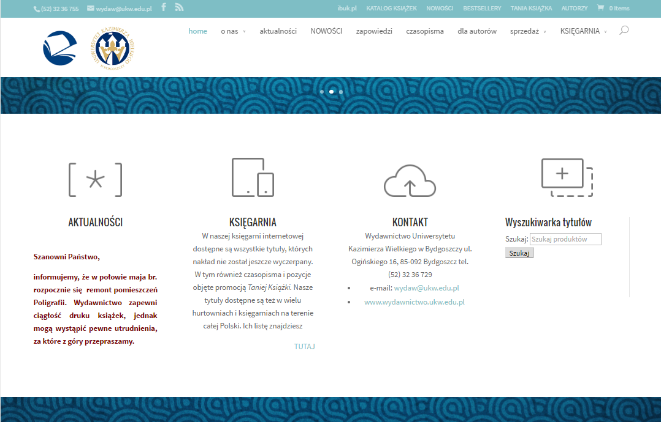
Działalność Prorektora ds. Nauki i Współpracy z Zagranicą w latach 2012-2016
WYDAWNICTWO i POLIGRAFIA UKW
Szeroki zakres i wysoki poziom usług wydawniczo-poligraficznych
w okresie 2012-2016
łącznie: 263 tytuły
o łącznej objętości ok. 4 tys. ark. wyd.
Wydawnictwo i Poligrafia 33 / 34

Slide 34


Działalność Prorektora ds. Nauki i Współpracy z Zagranicą w latach 2012-2016
Księgozbiór: 783 319 pozycji
Liczba odwiedzin w 2015 r.: 139 553
Liczba wypożyczeń w 2015 r.: 84 532
w latach 2012-2015 Biblioteka pozyskała
709 800 zł
(z MNiSW, Urzędu Miasta, Urzędu Wojewódzkiego)
dary: książki, sprzęt nagłośnieniowy, system wystawienniczy
Biblioteka 34 / 34

